Slide 1
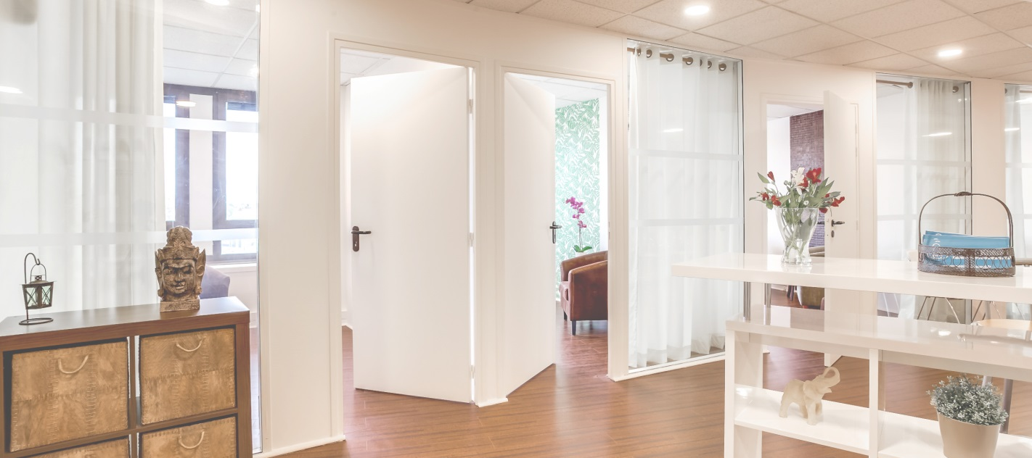

Centre Santé et Mieux-être
Soutien psychologique - Thérapies complémentaires
Valeur : 25 €
Bon cadeau pour une séance :
Avec :
188 Grande Rue Charles de Gaulle - 94130 Nogent-sur-Marne
(face Gare RER E Nogent le Perreux)
Téléphone du thérapeute :
A utiliser avant le : 15-02-2016
Mieux-Etre
Un praticien de SophroKhepri
06 60 47 71 64
Portes Ouvertes 31-01-2016 - www.sophrokhepri.fr

Slide 2
Centre Santé et Mieux-être
Soutien psychologique - Thérapies complémentaires
Valeur : 45 €
Bon cadeau pour une séance :
Avec :
188 Grande Rue Charles de Gaulle - 94130 Nogent-sur-Marne
(face Gare RER E Nogent le Perreux)
Téléphone du thérapeute :
A utiliser avant le : 15-02-2016
Mieux-Etre
Un praticien de SophroKhepri
06 60 47 71 64
Portes Ouvertes 31-01-2016 - www.sophrokhepri.fr

Slide 3
Centre Santé et Mieux-être
Soutien psychologique - Thérapies complémentaires
Valeur : 60 €
Bon cadeau pour une séance :
Avec :
188 Grande Rue Charles de Gaulle - 94130 Nogent-sur-Marne
(face Gare RER E Nogent le Perreux)
Téléphone du thérapeute :
A utiliser avant le : 15-02-2016
Mieux-Etre
Un praticien de SophroKhepri
06 60 47 71 64
Portes Ouvertes 31-01-2016 - www.sophrokhepri.fr

Slide 4
Centre Santé et Mieux-être
Soutien psychologique - Thérapies complémentaires
Valeur : 70 €
Bon cadeau pour une séance :
Avec :
188 Grande Rue Charles de Gaulle - 94130 Nogent-sur-Marne
(face Gare RER E Nogent le Perreux)
Téléphone du thérapeute :
A utiliser avant le : 15-02-2016
Mieux-Etre
Un praticien de SophroKhepri
06 60 47 71 64
Portes Ouvertes 31-01-2016 - www.sophrokhepri.fr

Slide 5
Centre Santé et Mieux-être
Soutien psychologique - Thérapies complémentaires
Valeur : 80 €
Bon cadeau pour une séance :
Avec :
188 Grande Rue Charles de Gaulle - 94130 Nogent-sur-Marne
(face Gare RER E Nogent le Perreux)
Téléphone du thérapeute :
A utiliser avant le : 15-02-2016
Mieux-Etre
Un praticien de SophroKhepri
06 60 47 71 64
Portes Ouvertes 31-01-2016 - www.sophrokhepri.fr

Slide 6

Centre Santé et Mieux-être
Thérapies complémentaires
Valeur : 0 €
Bon cadeau pour une séance :
Avec :
188 Grande Rue Charles de Gaulle - 94130 Nogent-sur-Marne
(face Gare RER E Nogent le Perreux)
Téléphone du Centre :
A utiliser avant le : 31-08-2017
Mieux-Etre et Bien-être
Un intervenant de Khepri Santé
06 60 47 71 64
Evènements et prestataires : www.sophrokhepri.fr

